Slide 1
О результатах реализации государственной молодежной политики на территории Курской области в 2020 году и приоритетных направлениях развития на 2021 год
КОМИТЕТ МОЛОДЕЖНОЙ
ПОЛИТИКИ КУРСКОЙ ОБЛАСТИ

Slide 2
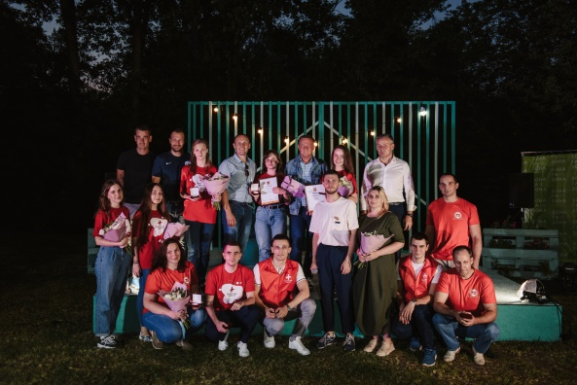
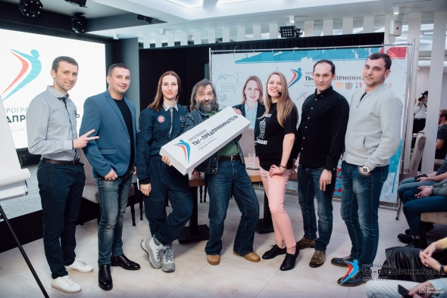
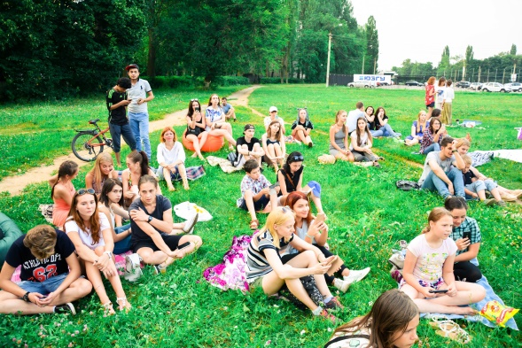
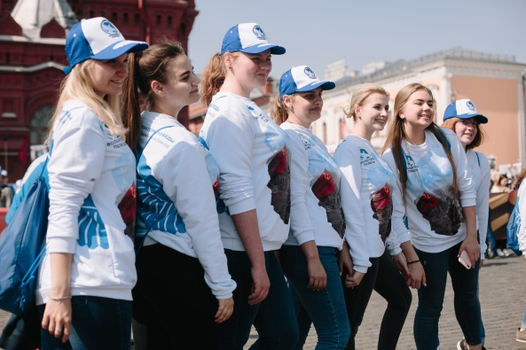
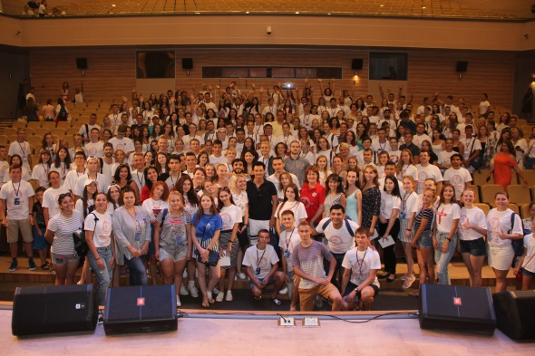
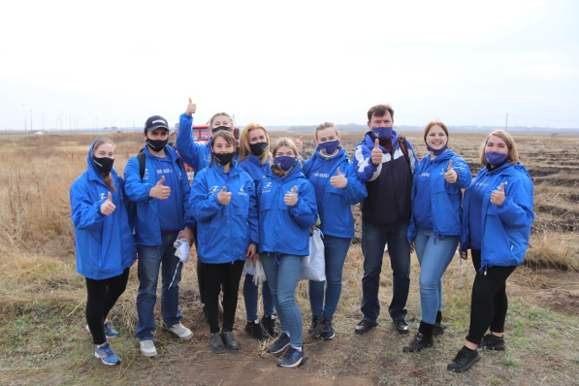
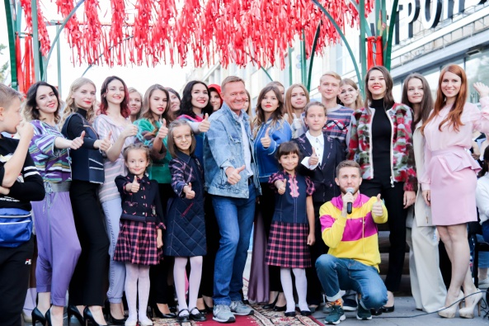
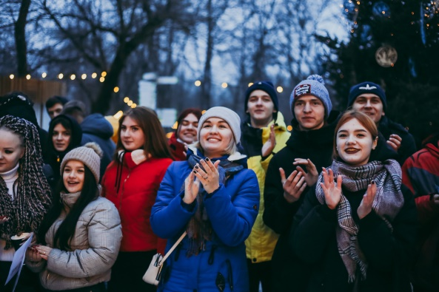
Молодежная политика – стратегический курс развития государственной политики
Молодежная политика
КОМИТЕТ МОЛОДЕЖНОЙ ПОЛИТИКИ КУРСКОЙ ОБЛАСТИ

Slide 3
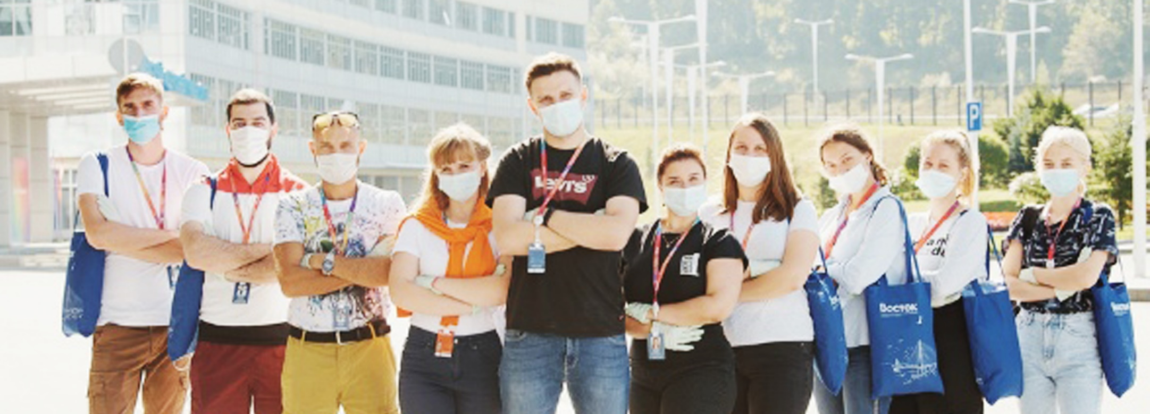
Принят профессиональный стандарт «Специалист по работе с молодежью»
КОМИТЕТ МОЛОДЕЖНОЙ ПОЛИТИКИ КУРСКОЙ ОБЛАСТИ
В 2020 году
Понятие «молодежная политика» внесено в Конституцию РФ
Принят Закон «О молодежной политике в РФ»
В 2020 году

Slide 4
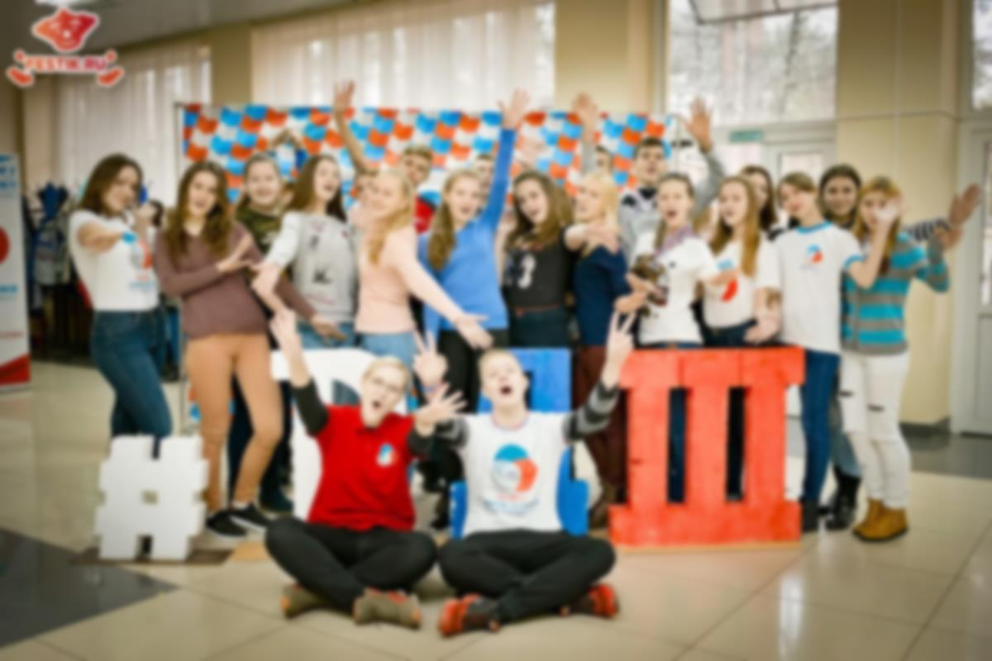
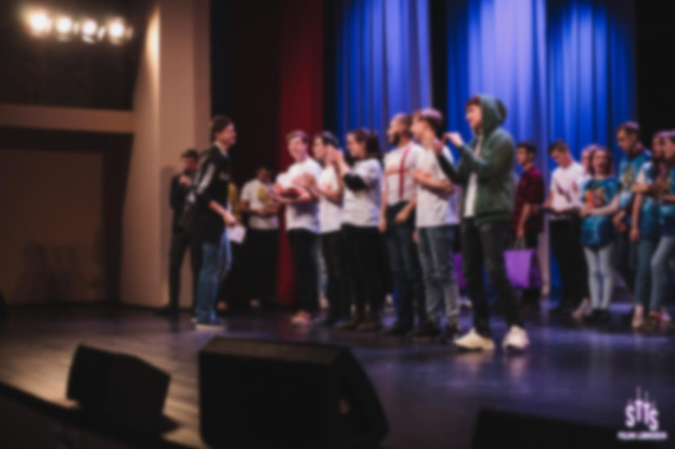
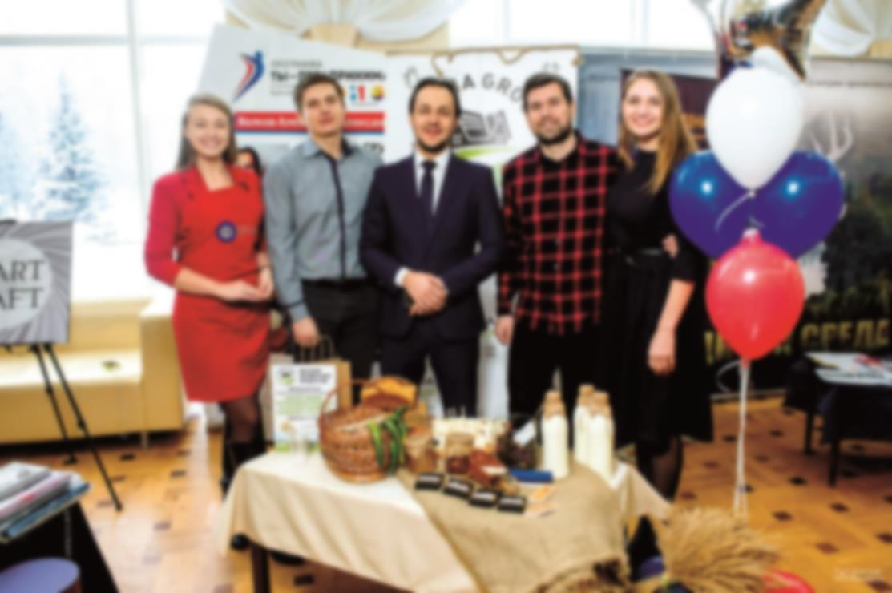
14-17 лет
40 759 человек
КОМИТЕТ МОЛОДЕЖНОЙ ПОЛИТИКИ КУРСКОЙ ОБЛАСТИ
Население Курской области
1 104 008 человек
1 104 008 человек
18-30 лет
155 312 человек
14-30 лет – 196 071 человек
14-35 лет – 281 940 человек
31-35 лет
85 869 человек

Slide 5
Структура Комитета молодежной политики КО
Структура Комитета молодежной политики КО
КОМИТЕТ МОЛОДЕЖНОЙ ПОЛИТИКИ КУРСКОЙ ОБЛАСТИ
Председатель комитета
Заместитель председателя
комитета – начальник отдела
оздоровления и отдыха детей
Заместитель
председателя комитета
Отдел
молодежной
политики
Отдел
организационной,
финансовой и
кадровой работы
Главный консультант
Главный консультант
Консультант
Ведущий эксперт
Начальник отдела
Главный консультант
Ведущий консультант
Ведущий эксперт
Начальник отдела
Ведущий эксперт
Ведущий эксперт
Ведущий эксперт

Slide 6
Нормативно-правовое регулирование сферы государственной молодежной политики:
КОМИТЕТ МОЛОДЕЖНОЙ ПОЛИТИКИ КУРСКОЙ ОБЛАСТИ
Закон Курской области от 4.01.2003 г. № 2-ЗКО «О государственной молодежной политике в Курской области»
Закон Курской области от 18.03.2002 г. № 17-ЗКО «О государственной поддержке талантливой молодежи»
Закон Курской области от 17.06.2002 г. № 28-ЗКО «О государственной поддержке межрегиональных, региональных и местных молодежных и детских общественных объединений в Курской области»
Закон Курской области от 23.12.2005 г. № 101-ЗКО «Об Общественной молодежной палате при Курской областной Думе»
Закон Курской области от 31.10.2007 г. № 111-ЗКО «О квотировании рабочих мест для отдельных категорий молодежи Курской области»

Slide 7
Государственная молодежная политика Курской области – это результат совместной командной работы
Комитет молодежной политики Курской области и органы исполнительной власти Курской области
Органы законодательной и представительной власти Курской области Органы местного самоуправления
Учреждения и организации молодежной политики
Органы военного управления Образовательные организации высшего образования и профессиональные образовательные организации Курской области
Общественные организации
Ветеранские организации Общественные движения

Slide 8
Финансирование государственной молодежной политики заложено в следующих государственных программах:
КОМИТЕТ МОЛОДЕЖНОЙ ПОЛИТИКИ КУРСКОЙ ОБЛАСТИ
Повышение эффективности реализации молодежной политики, создание благоприятных условий для развития туризма и развитие системы оздоровления и отдыха детей в Курской области
2019 год |  | 2020 год |  | 2021 год |  | 2022 год | 2023 год
61 949,160 тыс. рублей |  | 59 507,77 тыс. рублей |  | 56 208,929 тыс. рублей |  | 39 899,450 тыс. рублей | 39 899,450 тыс. рублей
Развитие экономики и внешних связей Курской области
2019 год |  | 2020 год | 2021 год |  | 2022 год |  | 2023 год
152,250 тыс. рублей |  | 0,0 тыс. рублей | 0,0 тыс. рублей |  | 0,0 тыс. рублей |  | 0,0 тыс. рублей
Профилактика правонарушений в Курской области
2019 год | 2020 год |  | 2021 год |  | 2022 год |  | 2023 год
165,425 тыс. рублей | 165,425 тыс. рублей |  | 0,0 тыс. рублей |  | 0,0 тыс. рублей |  | 0,0 тыс. рублей

Slide 9
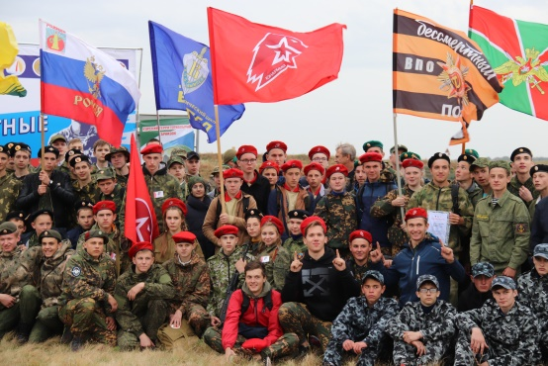
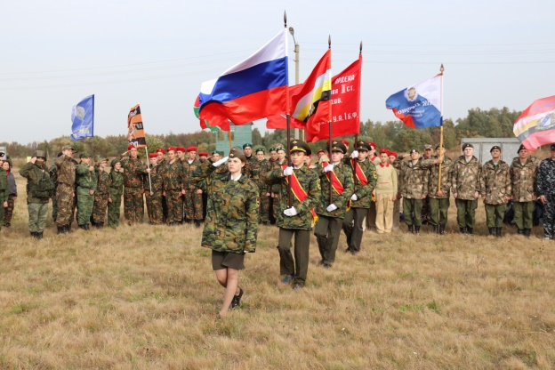
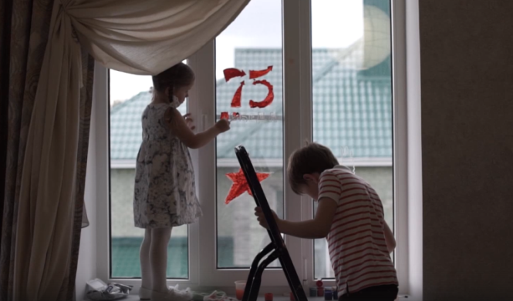
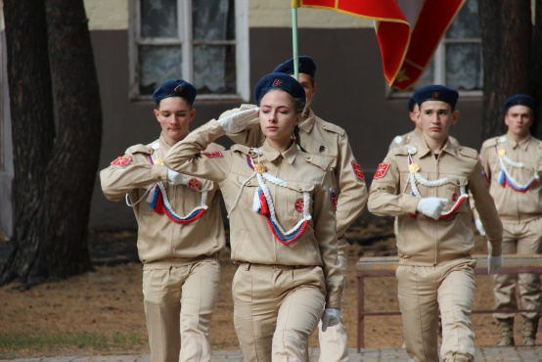
Направления патриотического воспитания
КОМИТЕТ МОЛОДЕЖНОЙ ПОЛИТИКИ КУРСКОЙ ОБЛАСТИ
Гражданско-
патриотическое
Духовно-
нравственное
Военно-
патриотическое
мероприятия по увековечению памяти павших;
празднование памятных дат;
реализация федеральных проектов «Диалог на равных», «Диалоги с Героями»;
фестивали, конкурсы военно-патриотической песни и др.
развитие добровольческого движения
в регионе
формирование
у детей и молодежи навыков
и опыта патриотического поведения
акции «Георгиевская ленточка», «Окна Победы», «Бессмертный полк – онлайн», «75 Дней до Победы», квесты.

Slide 10
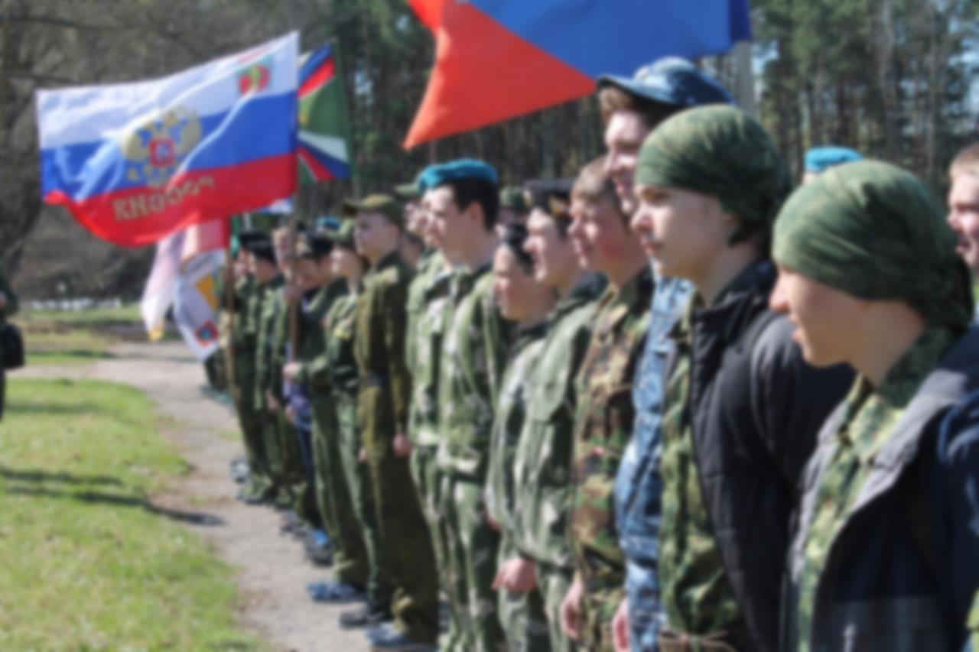
Всего в 2020 году было проведено свыше 50 мероприятий патриотической направленности
Действуют 909 молодёжных объединений военно-патриотической направленности,
в которых занимается свыше 20 тысяч подростков
50 мероприятий

Slide 11
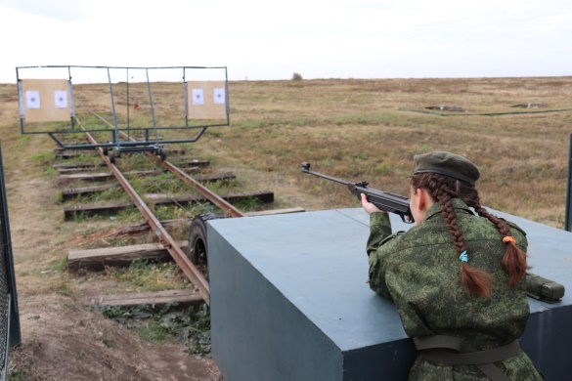
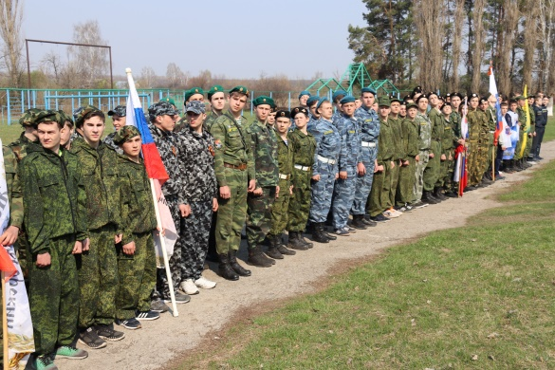
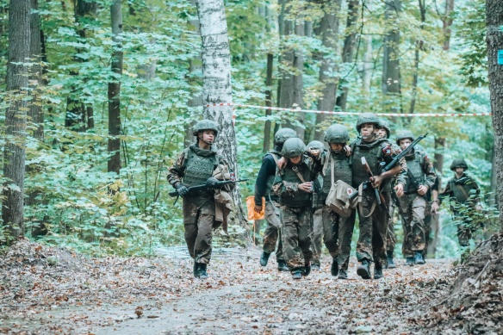
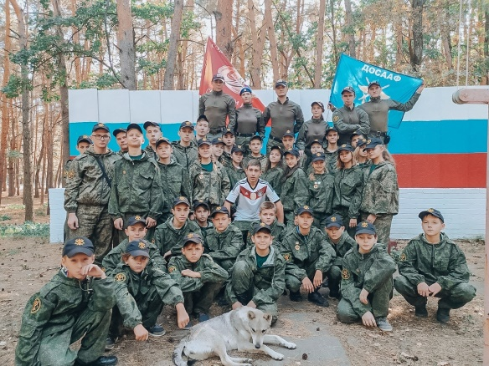
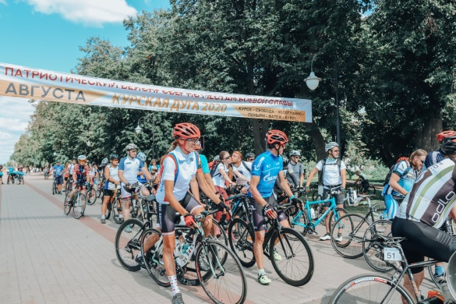
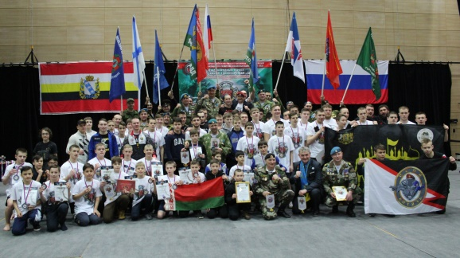
соревнования по стрельбе из пневматического оружия
1-й и 2-й этапы соревнований «Служу России»
региональный этап военно-спортивной игры «Зарница»
20-летие подвига десантников 6 парашютно-десантной роты
областные соревнования по военно-прикладным видам спорта «Юный Защитник»
Велопробег
«Курская дуга-2020»

Slide 12
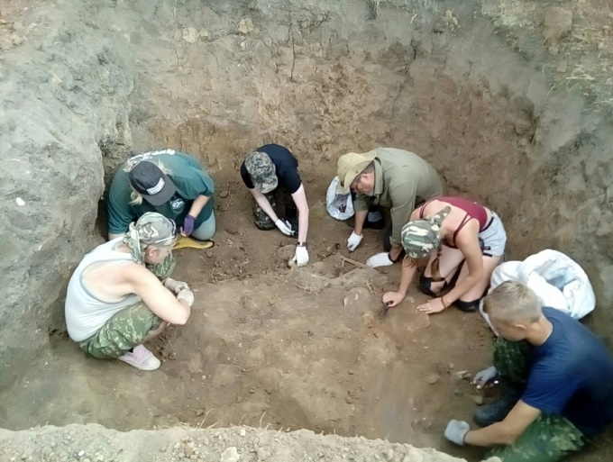
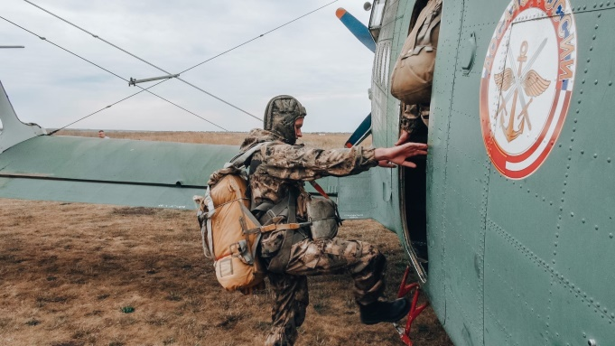
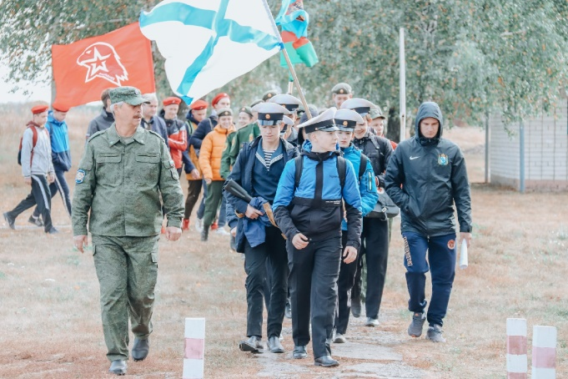
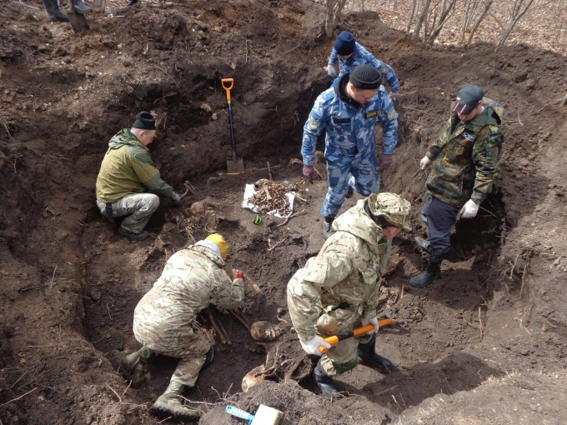
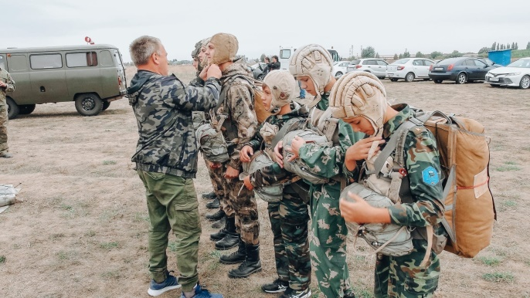
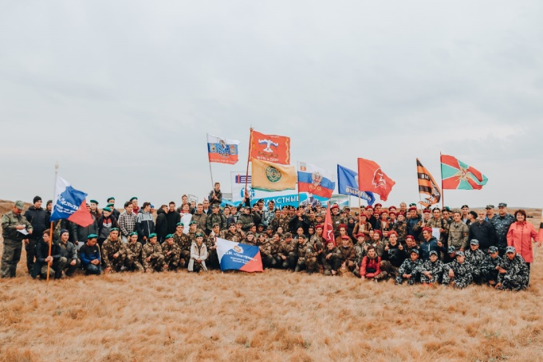
171 курсант прошел обучение и совершил прыжки с парашютом с высоты 1000 метров
«Вахта Памяти»: найдены останки 136 советских солдат, установлено 14 имен. Найдены 10 советских и 1 немецкий самолет. Проведено 10 захоронений и 3 передачи останков родственникам.
областные сборы военно-патриотических клубов и допризывной молодежи Курской области, посвященные памяти Героя РФ С.В. Костина

Slide 13
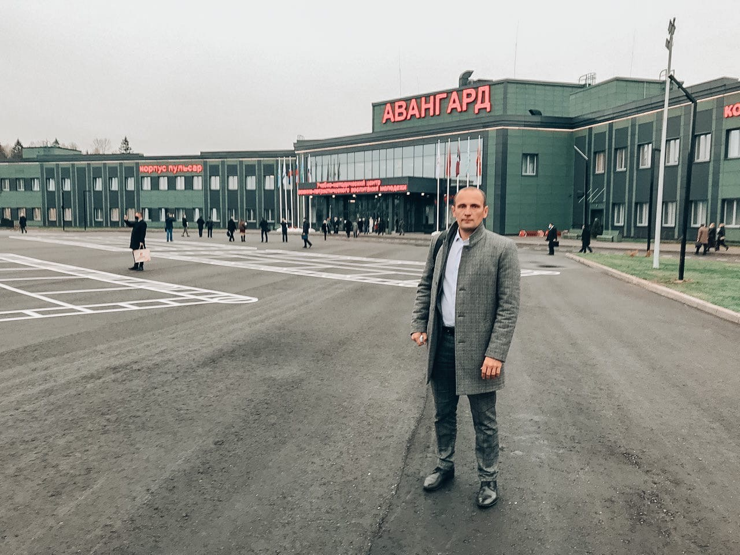
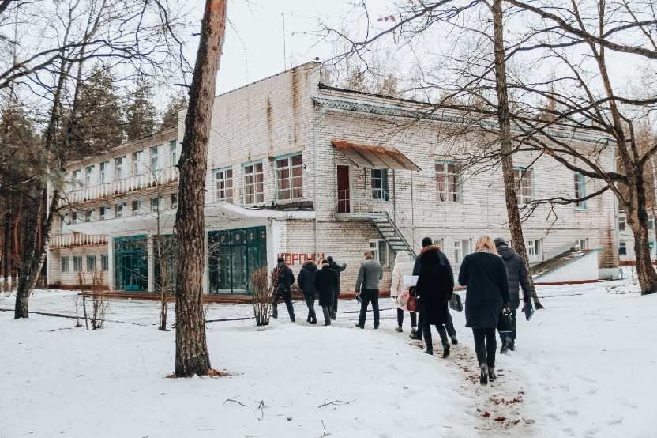
Учебно-методический центр военно-патриотического воспитания и подготовки к военной службе молодежи «Авангард»
КОМИТЕТ МОЛОДЕЖНОЙ ПОЛИТИКИ КУРСКОЙ ОБЛАСТИ
«Авангард»
Цели:
- военно-патриотическое воспитание,
- подготовка к военной службе,
- развитие способностей в техническом и художественном творчестве,
- физическое развитие.
В настоящее время прорабатывается вопрос создания и функционирования центра «Авангард» на базе ДОЛ «Дубки».
Проведены заседания рабочих групп, оценка лагеря.

Slide 14
Задачи на 2021 год
открытие АНО «Региональный центр военно-патриотического воспитания молодежи «Авангард»;
обеспечение увеличения численности детей и молодежи в возрасте до 30 лет, вовлеченных в социально активную деятельность через увеличение охвата патриотическими проектами (более 50 000 человек);
создание условий для развития системы межпоколенческого взаимодействия и обеспечения преемственности поколений;
увеличение количества молодежи (членов военно-патриотических клубов), прошедших парашютную подготовку.
Задачи на 2021 год

Slide 15
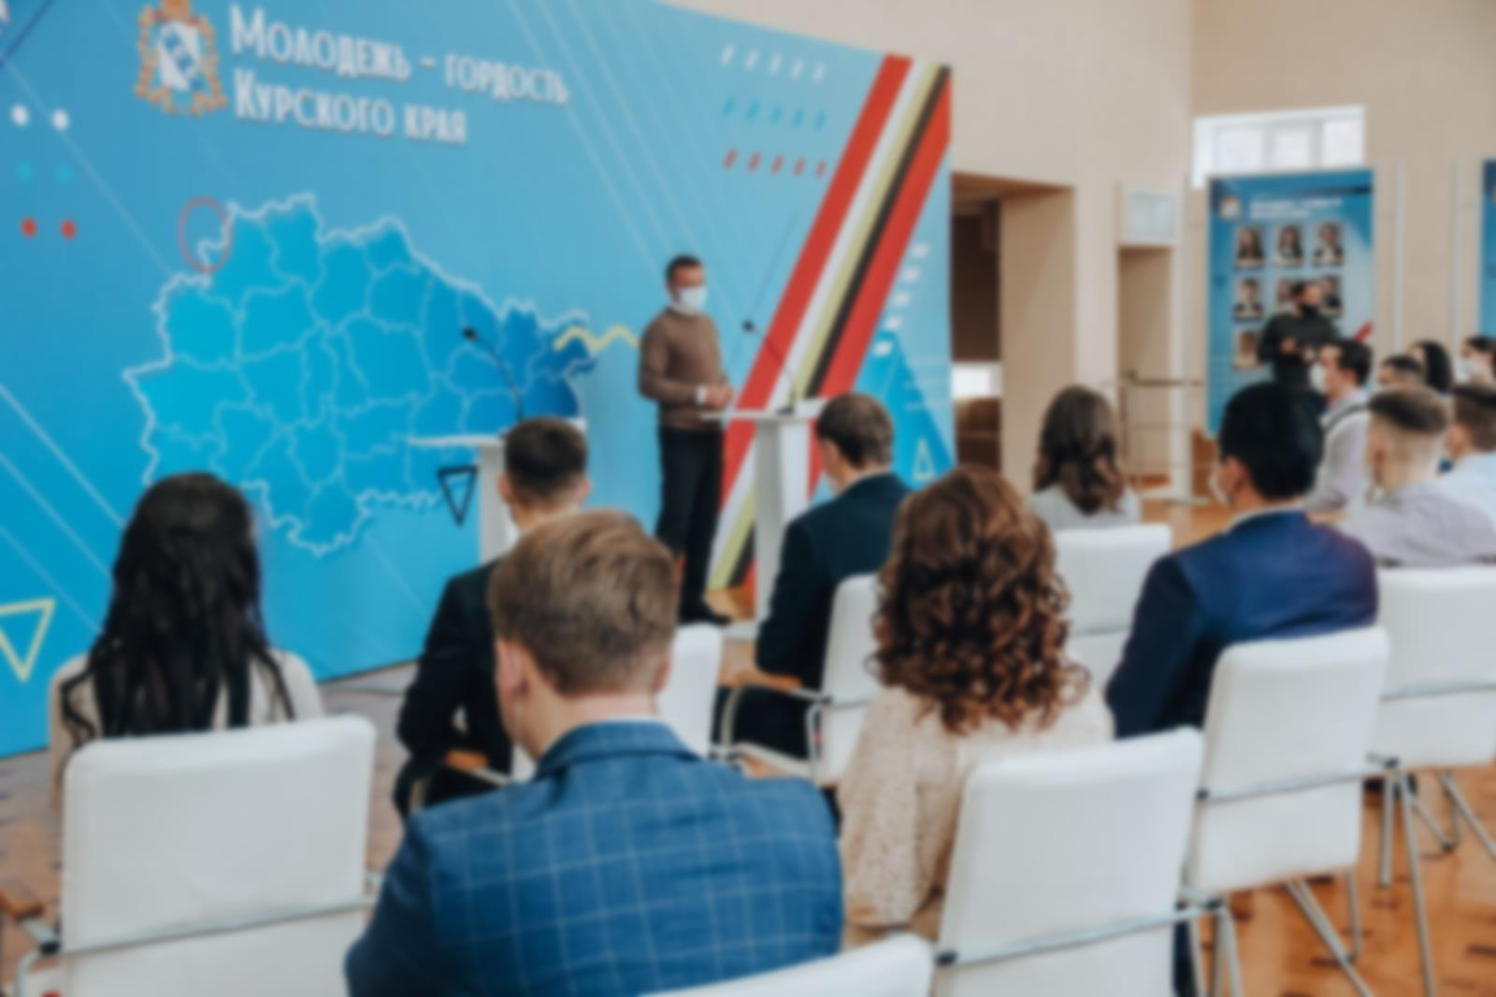
Мероприятия, направленные на поддержку талантливой молодежи:
КОМИТЕТ МОЛОДЕЖНОЙ ПОЛИТИКИ КУРСКОЙ ОБЛАСТИ
Ежегодные премии Губернатора Курской области для талантливой молодежи (45 премий);
Премии Губернатора Курской области в области науки и инноваций для молодых ученых
и специалистов (4 премии);
Премии Губернатора Курской области для молодых специалистов (4 премии);
Стипендии Курской областной Думы
Стипендии Администрации Курской области;
Именные премии и стипендии Глав Администраций муниципальных образований Курской области.
Всего лауреатами Премии Президента Российской Федерации (2006-2016 гг.) стали 417 человек;
лауреатами Премии Губернатора КО для поддержки талантливой молодежи (2006-2020 гг.) –
675 человек;
лауреатами премии Губернатора КО в области науки и инноваций для молодых ученых и специалистов (2011-2020 гг.) стали 47 человек; лауреатами премии Губернатора КО для молодых специалистов
(2014-2020 гг.) – 30 человек.

Slide 16
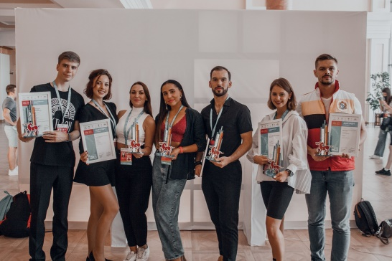
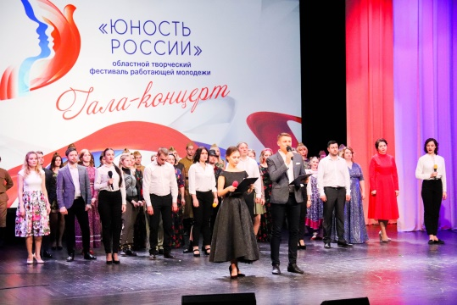
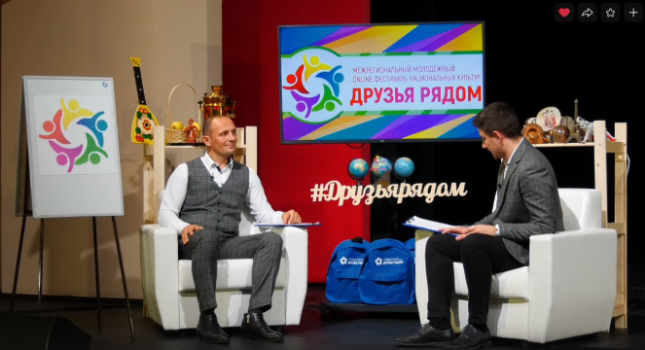
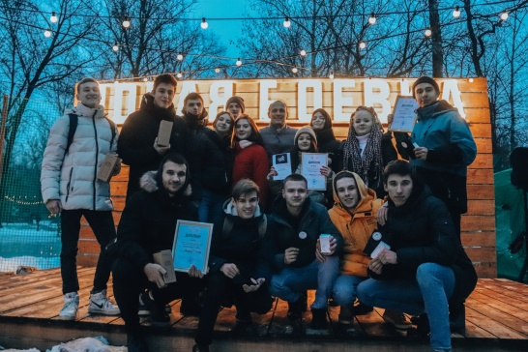
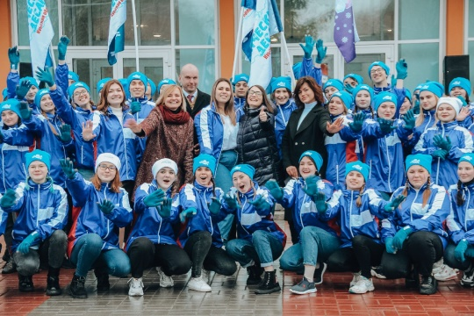
Задача молодежной политики в Курской области – создавать возможности для самореализации каждого молодого человека
КОМИТЕТ МОЛОДЕЖНОЙ ПОЛИТИКИ КУРСКОЙ ОБЛАСТИ
В 2020 году более 300 мероприятий:
фестивали «Студенческая весна Соловьиного края» и «Юность России», фестиваль «Друзья рядом!», областной форум «Молодежь – гордость Курского края», форумы «Молодёжь. Наука. Инновации», проекты для молодых предпринимателей, «Студенческий десант», чемпионат студенческих клубов «УНИВЕРСАРИУМ» и др.

Slide 17
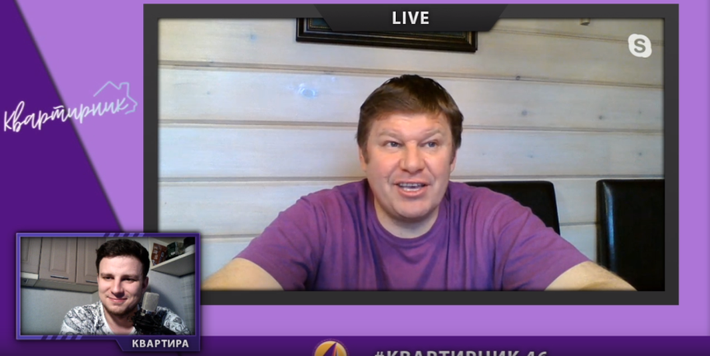
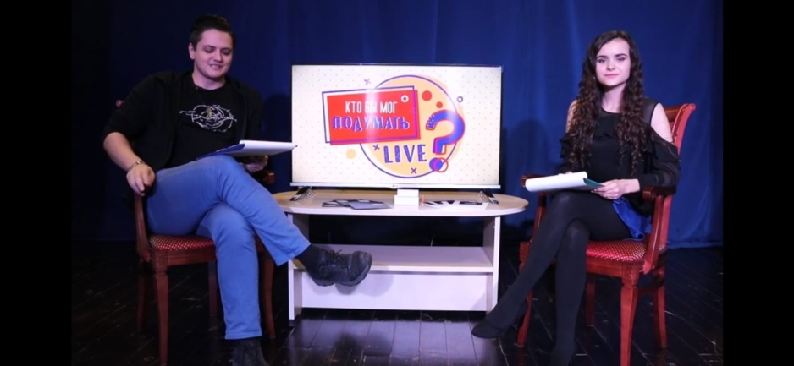
В условиях работы в период ограничительных мер
КОМИТЕТ МОЛОДЕЖНОЙ ПОЛИТИКИ КУРСКОЙ ОБЛАСТИ
онлайн-встречи «Квартирник»
стриминг, который позволяет познакомиться и пообщаться с успешными представителями молодого поколения Курской области и именитыми спикерами за пределами региона
проект «Кто бы мог подумать? Live»
игра в формате онлайн-трансляции, где команды в режиме реального времени отвечают на вопросы.

Slide 18
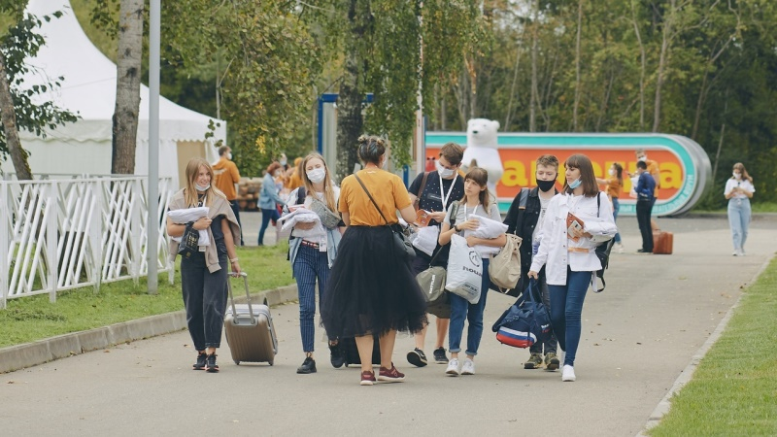
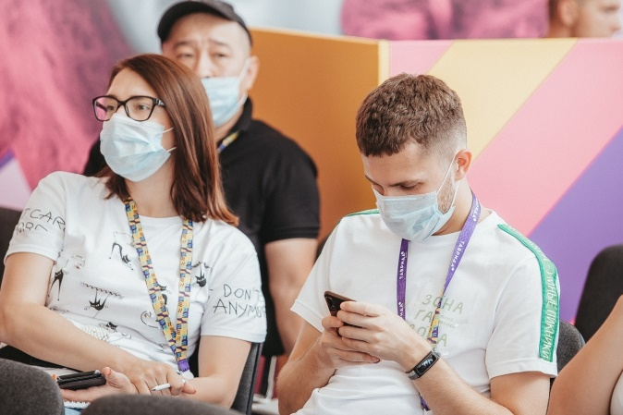
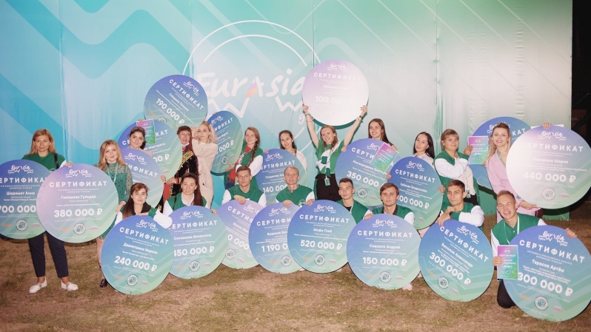
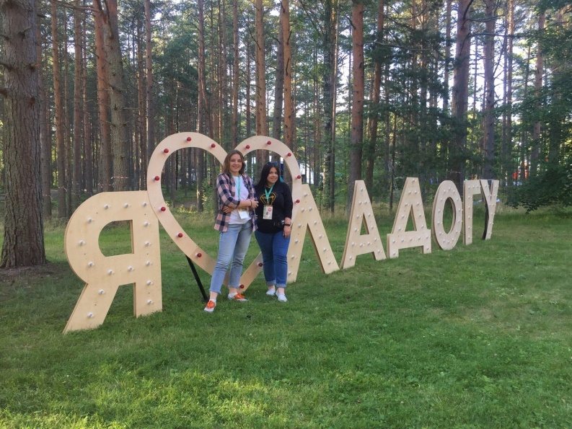
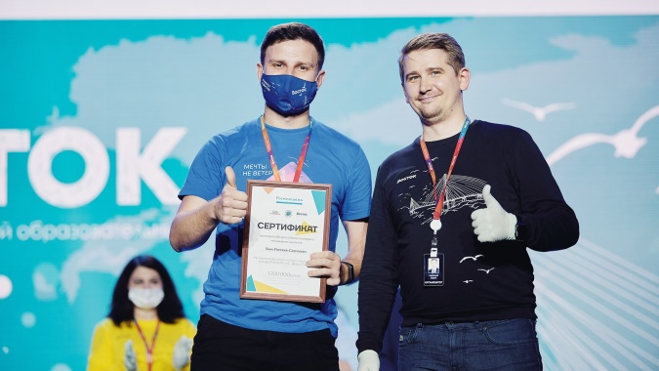
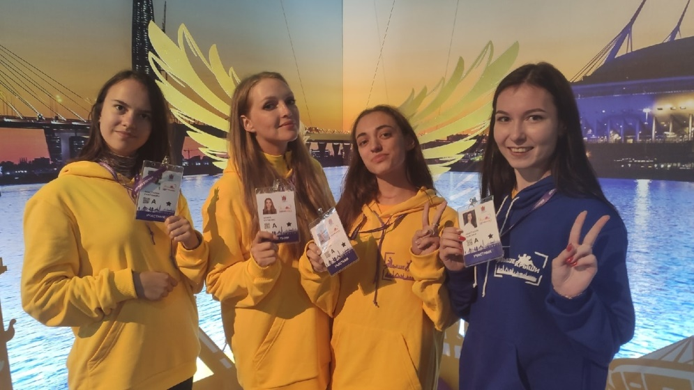
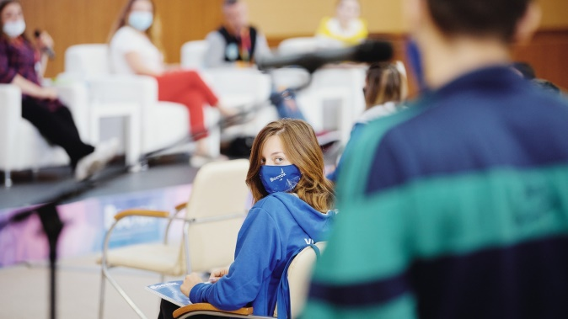
В 2020 году Форумы Территория смыслов, Таврида, Острова, Восток, Евразия Global, Выше крыши, Ладога, Ростов и многие другие смогли посетить в офлайн формате 127 человек от Курской области.
В 2020 году
КОМИТЕТ МОЛОДЕЖНОЙ ПОЛИТИКИ КУРСКОЙ ОБЛАСТИ

Slide 19
Задачи на 2021 год
вовлечение не менее 60% молодежи в мероприятия в рамках реализации государственной молодежной политики;
проведение знаковых (ключевых) мероприятий: XIX Международный лагерь молодежного актива «Славянское содружество», фестиваль работающей молодежи «Юность», Областной фестиваль студенческого творчества «Студенческая весна Соловьиного края», региональный молодежный образовательный Форум «Куб» и других;
проведение в Курской области Всероссийского конкурса лидеров и руководителей детских и молодежных общественных объединений «Лидер XXI века»;
участие молодежи Курской области в форумной кампании – 2021 (не менее 200 человек)
Задачи на 2021 год

Slide 20
Всероссийский конкурс молодежных проектов
Год | Количество победителей | Общая сумма
2017 | 23 физлица | 4 000 050 рублей
2018 | 35 физлиц 14 вузов | 20 500 000 рублей 12 550 000 рублей
2019 | 29 физлиц 10 вузов | 62 118 000 рублей
2020 | 29 физлиц 3 вузов | 45 386 00 рублей
Задачи на 2021 год
Задачи на 2021 год
проведение образовательных программ по разработке молодежных социальных проектов;
участие во всех этапах Всероссийского конкурса молодежных проектов;
привлечение не менее 65 000 000 рублей в рамках конкурса.

Slide 21
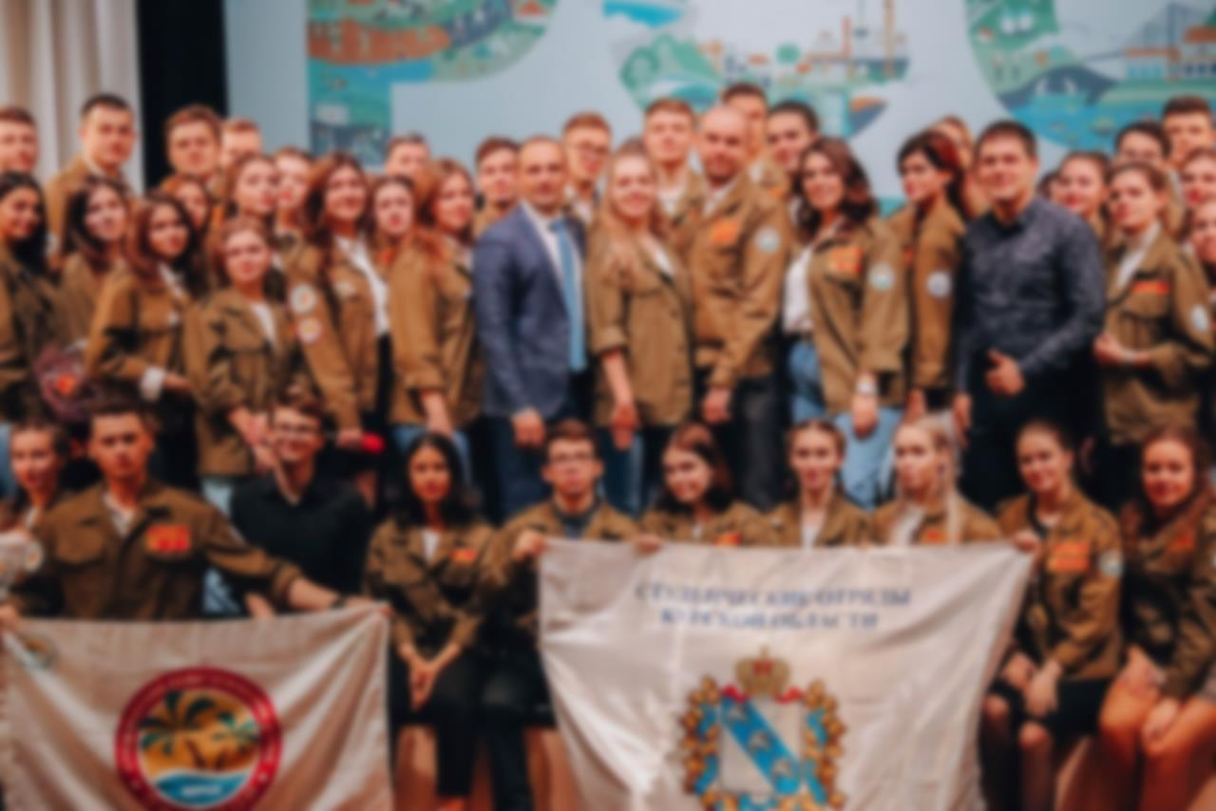
Студенческие клубы
Задачи на 2021 год
Задачи на 2021 год
Продвижение проектов Национальной лиги студенческих клубов;
Увеличение количества членов студенческих клубов;
Продвижение мобильного приложения «Национальная лига студенческих клубов»;
Проведение мероприятий для студенческой молодежи.
Действует более 100 клубов различной направленности которые охватывают более
15,5 тысяч человек

Slide 22
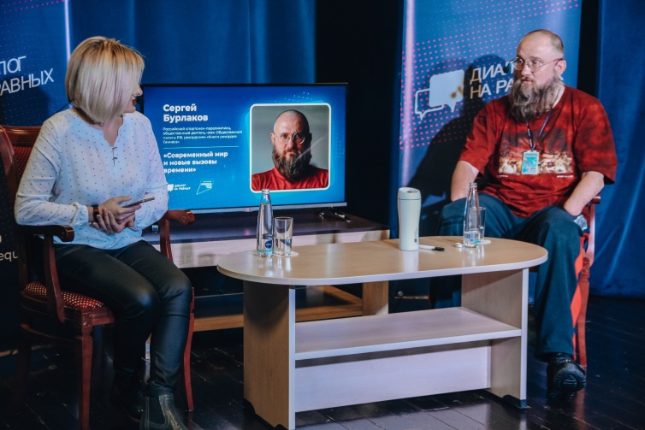
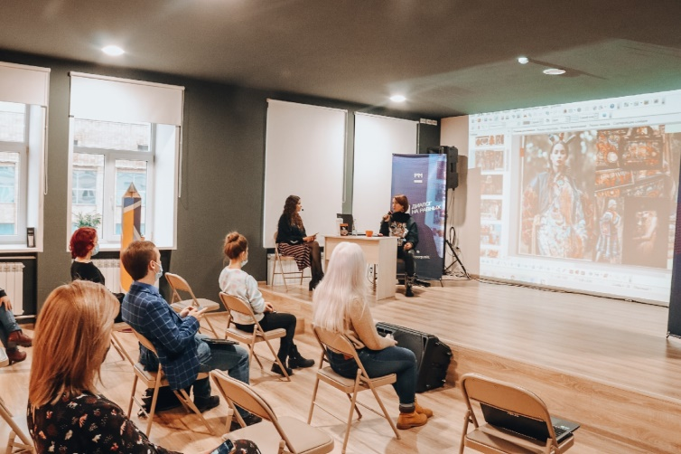
Дискуссионный студенческий клуб «Диалог на равных»
В 2020 году прошло 12 встреч с 13 экспертами, участниками которых стали более 2700 человек.
Задачи на 2021 год
Задачи на 2021 год
Проведение не менее 2 встреч в рамках дискуссионного студенческого клуба «Диалог на равных» в месяц (не менее 250 человек участников)
в соответствии с методическими рекомендациями.

Slide 23
Общественными организациями на территории Курской области реализуется более 150 мероприятий
Год | Количество организаций | Численность | Количество проектов-победителей
2017 | 35 | 65 351 человек | 46 программ от 27 организаций
2018 | 29 | 66 821 человек | 33 программы от 30 организаций
2019 | 40 | 70 296 человек | 27 программ от 20 организаций
2020 | 40 | 70 265 человек | 24 программы от 17 организаций
Задачи на 2021 год
Задачи на 2021 год
реестр молодежных и детских организаций пользующихся государственной поддержкой в 2021 году (до 29 января);
проведение закрытого конкурса проектов и (программ) молодежных и детских общественных объединений для осуществления мер государственной поддержки
(с 1 марта 2021 года – 1 558 000 рублей);
вовлечение более 60% молодежи в мероприятия молодежных и детских общественных организаций.

Slide 24
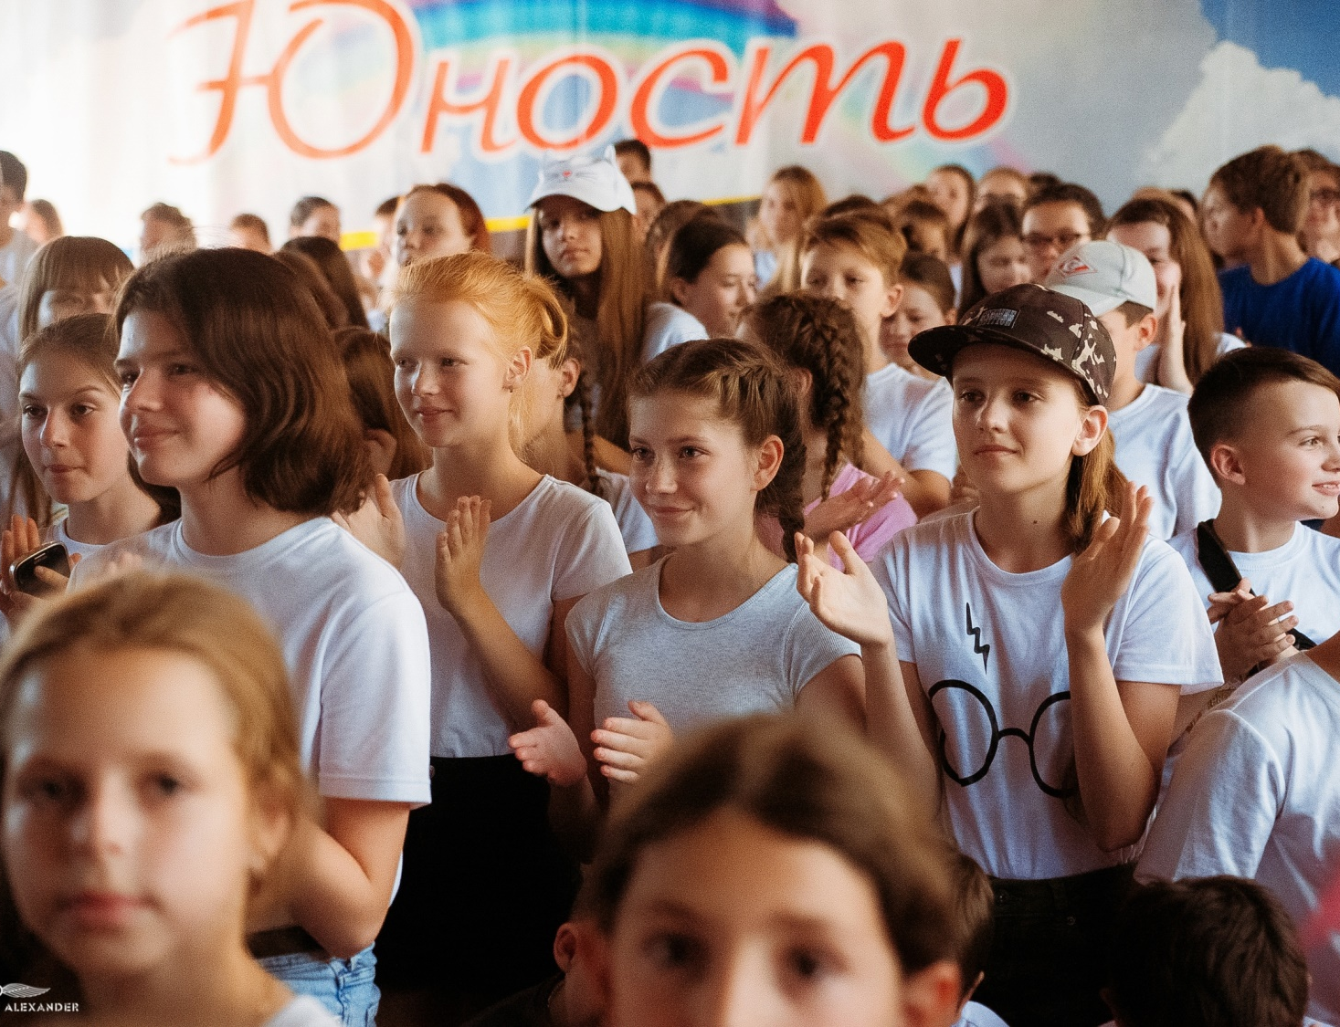
Отдых и оздоровление детей
Прием детей осуществляли 9 загородных лагерей и 4 санатория.
Совместно с органами местного самоуправления была организована работа 294 лагерей.
По итогам детской оздоровительной кампании в 2020 году в Курской области охват детей организованными формами отдыха и оздоровления составляет
26196 чел.
(из них - 11647 детей, находящихся в трудной жизненной ситуации)
в 9 загородных оздоровительных лагерях – 4471 чел.;
в 4 санаторных – 2972 чел.;
в 294 лагерях с дневным пребыванием детей – 18724 чел.;
в 2 лагерях труда и отдыха – 29 чел.
КОМИТЕТ МОЛОДЕЖНОЙ ПОЛИТИКИ КУРСКОЙ ОБЛАСТИ

Slide 25
Курская область успешно приняла участие во Всероссийском конкурсе «Лучшая программа организации детского отдыха»
По итогам 2020 года дипломантами конкурса стали программа летней профильной смены «Формат позитива!» областной школы молодежных лидеров «Комсорг» и программа туристско-краеведческой смены «Азимут46» КРОО «Объединенный центр «Монолит».
КОМИТЕТ МОЛОДЕЖНОЙ ПОЛИТИКИ КУРСКОЙ ОБЛАСТИ
В 2020 году в рамках субсидии на средства областного бюджета в сумме более 34 млн. рублей проведены капитальные ремонты в 6-ти загородных лагерях, находящихся в муниципальной собственности города Курска, города Железногорска, Льговского, Глушковского и Медвенского районов.

Slide 26
КОМИТЕТ МОЛОДЕЖНОЙ ПОЛИТИКИ КУРСКОЙ ОБЛАСТИ
В 2021 году предусмотрена субсидия из областного бюджета муниципальным образованиям на отдых детей в каникулярное время в объеме 45465,9 тыс. рублей (130,7 % к 2020 г.).
Организованными формами отдыха и оздоровления в 2021 году планируется охватить 37010 детей:
в загородных оздоровительных лагерях – 11300 детей;
в санаторных оздоровительных лагерях – 5200 детей;
в лагерях с дневным пребыванием детей –
25410 детей.
Определена средняя стоимость путевки:
в загородный лагерь – 13846 руб.
(14 дней, один день- 989 руб.);
в санаторный лагерь – 31437 руб.
(21 день, один день- 1497 руб.);
набор продуктов для 2-х разового питания в дневных лагерях – 2520 руб.
(18 раб. дней х140 руб. в день).

Slide 27
планируют работать 350 оздоровительных лагерей, в том числе: 292 лагеря с дневным пребыванием, 5 санаторных лагерей, 20 загородных лагерей и 33 лагеря труда и отдыха;
продолжится работа по организации специализированных (профильных) смен, направленных на гражданско-патриотическое воспитание, спортивно-оздоровительную деятельность, социальную активность, духовно-нравственное и творческое развитие детей;
всего запланировано 58 профильных смен с участием 7000 детей.
В 2021 году
В 2021
году

Slide 28
Формирования здорового образа жизни, профилактики асоциальных явлениях в молодежной среде
КОМИТЕТ МОЛОДЕЖНОЙ ПОЛИТИКИ КУРСКОЙ ОБЛАСТИ
«Твой выбор – твоя жизнь»
В 2020 году проведено 4 информационно-тематических семинара
9 информационно-тематических семинаров в дистанционном формате
Киберпатруль
В течение 2020 года было выявлено 287 ссылок с незаконным контентом
27 профилактических мероприятий
Чистый город
В 2020 году проведено 92 рейда
Выявлено и ликвидировано 2939 надписей.

Slide 29
Задачи на 2021 год
вовлечение молодежи в реализацию проектов и программ профилактической направленности;
участие молодежи Курской области во всероссийских мероприятиях, проводимых Федеральным агентством по делам молодежи совместно с Государственным антинаркотическим комитетом;
развитие доступной инфраструктуры для молодежи: скейтпарки, воркаут площадки и т.д.
Задачи на 2021 год

Slide 30
Федеральная программа «Ты - Предприниматель»
В 2020 году в рамках реализации программы состоялись:
образовательные программы с привлечением бизнес-тренеров и экспертов (450 человек);
региональный этап Всероссийского конкурса «Молодой предприниматель России-2020» (21 участников, 8 номинаций, 5 победителей);
Открыто 7 новых субъектов малого и среднего предпринимательства из числа участников, прошедших образовательную программу.
Задачи на 2021 год
Задачи на 2021 год
проведение встреч Клуба молодых предпринимателей (весна и осень)
проведение регионального этапа Всероссийского конкурса
«Молодой предприниматель России – 2021»;
проведение бизнес-игр, квестов и олимпиад для молодежи по основам предпринимательской деятельности (в течение года).

Slide 31
Региональный проект «Социальная активность»
КОМИТЕТ МОЛОДЕЖНОЙ ПОЛИТИКИ КУРСКОЙ ОБЛАСТИ
Финансирование мероприятий регионального проекта «Социальная активность»
в 2020 году – 2,967 млн. рублей,
в 2021 году – 9,205 млн. рублей.

Slide 32
2020 год на территории региона насчитывается более 94 000 волонтеров, более 1 000 добровольческих отрядов.

Slide 33
На территории Курской области реализованы основные направления волонтерской деятельности:
КОМИТЕТ МОЛОДЕЖНОЙ ПОЛИТИКИ КУРСКОЙ ОБЛАСТИ
Региональное отделение «Волонтеры Победы»;
Региональное отделение «Волонтеры медики»;
Волонтерство в сфере культуры;
Поисково-спасательное волонтерство (добровольческий поисковый-спасательный отряд «Лиза Алерт – Курск»);
Социальное волонтерство;
Спортивное волонтерство;
Экологическое волонтерство;
«Серебряное» добровольчество и другие.

Slide 34
Региональный волонтерский штаб помощи людям в ситуации распространения коронавирусной инфекции в рамках Всероссийской акции «#МыВместе».
количество выполненных обращений по продуктовым корзинам за счет заявителя – более 900;
количество выполненных обращений по доставке лекарственных средств, в том числе по бесплатным рецептам – более 12 500;
количество выданных волонтерами бесплатных СИЗов на территории региона – 40 тыс.;
количество человек, получивших адресную помощь в рамках акции «тележки добра» – более 700;
количество человек, получивших бесплатную продуктовую помощь – более 20 000 человек;
количество автоволонтеров акции «#МыВместе» – 45 человек;
количество ветеранов Великой Отечественной войны, получивших бесплатные продуктовые наборы в рамках акции «Вам, родные» – 483 человека;
количество переданных больницам волонтерами-медиками и Общероссийским народным фронтом защитных комбинезонов, а также респираторов, защитных масок, экранов и перчаток – более 10 000;
обзвон пожилых граждан посредством мобильного приложения #МЫВМЕСТЕ. Общий охват пожилых граждан – 177 224 человека;
общий охват граждан информационной кампанией в рамках акции «#МыВместе» – свыше 1 000 000 человек.

Slide 35
КОМИТЕТ МОЛОДЕЖНОЙ ПОЛИТИКИ КУРСКОЙ ОБЛАСТИ
В рамках оказания содействия волонтерской деятельности комитет транспорта и автомобильных дорог Курской области выпустил транспортные карты волонтерам акции «#МыВместе» для предоставления права бесплатного проезда на общественном транспорте.
Карты получили более 400 волонтеров.

Slide 36
По основным позициям мероприятия выполнены в полном объеме, в том числе по обеспечению потребности в волонтерах, СИЗах, работе call-центров, оргтехнике, сим-карт.
КОМИТЕТ МОЛОДЕЖНОЙ ПОЛИТИКИ КУРСКОЙ ОБЛАСТИ
более 2000 добровольцев в качестве поощрения получили бесплатные билеты на Губернский каток
более 150 волонтеров посетили кинотеатры города Курска.
раздали 12000 бесплатных новогодних подарков
В рамках Общероссийской акции «Новый год в каждый дом» волонтеры приняли участие в ряде дополнительных новогодних активностей

Slide 37
В регионе открылся клуб #МыВместе.
КОМИТЕТ МОЛОДЕЖНОЙ ПОЛИТИКИ КУРСКОЙ ОБЛАСТИ
Первое заседание клуба состоялось 30 сентября на базе Ресурсного центра добровольчества Курской области. В ходе встречи был выстроен дальнейший формат и план работы регионального клуба #МыВместе

Slide 38
В 2020 году достигнуты следующие результаты:
1. Созданы 2 центра поддержки добровольчества.
2. Осуществлены мероприятия с целью прохождения 140 координаторами добровольцев курсов по работе в сфере добровольчества и технологиям работы с добровольцами на базе центров поддержки добровольчества.
3. Реализованы практики поддержки добровольчества по итогам проведения ежегодного конкурса по предоставлению субсидии субъектам Российской Федерации на реализацию практик поддержки и развития добровольчества «Регион добрых дел».

Slide 39
В 2020 году достигнуты следующие результаты:
4) В целях популяризации добровольчества проведена информационная и рекламная кампания.
5) Реализован комплекс проектов и мероприятий для студенческой молодежи.
6) 13 представителей молодежи Курской области приняли участие в Форуме молодых деятелей культуры и искусства «Таврида».
7) Проведен региональный конкурс «Доброволец России».

Slide 40
Общая численность граждан Российской Федерации, вовлеченных центрами поддержки добровольчества на
базе образовательных организаций, некоммерческих организаций, государственных и муниципальных учреждений, в добровольческую деятельность
97 510 человек
Задачи на 2021 год
Задачи на 2021 год
освоение в полном объеме федеральной субсидии на поддержку лучших волонтерских практик;
достижение показателя регионального проекта «Социальная активность» и результатов федерального проекта «Социальная активность»;
проведение Окружного форума добровольцев Центрального федерального округа.

Slide 41
Задачи на 2021 год
внесение изменений в Закон Курской области от 4.01.2003 г. № 2-ЗКО «О государственной молодежной политике в Курской области»;
реализация регионального проекта «Социальная активность» и регионального проекта «Патриотическое воспитание граждан Российской Федерации» (достижение ключевых показателей и результатов);
проведение Окружного форума добровольцев Центрального федерального округа и Всероссийского конкурса лидеров и руководителей детских и молодежных общественных объединений «Лидер XXI века»;
поддержка талантливой молодежи, как в рамках премиальной кампании, так и рамках направления на всероссийские и международные фестивали, конкурсы, конференции, выставки, что позволит решить задачу по выявлению и последующей поддержке талантливой молодежи, формирование мотивации к развитию своих способностей;
Задачи на 2021 год

Slide 42
Задачи на 2021 год
развитие востребованных надпрофессиональных компетенций (инновационность, креативность, предприимчивость, коммуникативность, солидарность, эффективность) с целью успешного участия молодежи в кадровом лифте;
увеличение численности молодежи Курской области – участников системы АИС «Молодежь России» в целях предоставления более широкому кругу молодых людей возможностей для информирования и участия в региональных, всероссийских и международных мероприятиях;
организация работы по обучению молодежи Курской области основам проектной деятельности, организация проектных школ с целью увеличения привлеченных средств в рамках грантовых конкурсов Федерального агентства по делам молодежи и Фонда Президентских грантов;
сохранение и развитие инфраструктуры государственной молодежной политики.
Задачи на 2021 год

Slide 43
Спасибо за внимание!
КОМИТЕТ МОЛОДЕЖНОЙ
ПОЛИТИКИ КУРСКОЙ ОБЛАСТИ

